Slide 1

오픈소스SW입문
CMake - H조
크로스 플랫폼 빌드를 위한 빌드 자동화 시스템
2023125026 박찬 2021125058 전용민 2021125070 표형돈 2021125048 이원웅 2019125005 길태영
Notes:
안녕하세요. CMake발표를 맡게 된 H조 000입니다.

Slide 2

01
탄생 배경
02
개발 목적, 커뮤니티, 현재 상태
03
핵심 내용
목차
04
향후 방향성
Notes:
CMake에 대해 자세히 설명드리기에 앞서 목차를 통해 오늘 발표할 내용을 간략히 짚어보겠습니다. 우선 CMake가 탄생한 배경을 알아보고, 다음으로는 CMake의 개발 목적 및 커뮤니티와 현재 상태에 대해 말씀드리겠습니다. 그 다음으로는 CMake의 핵심 내용에 대해 말씀드리고, 마지막으로 CMake의 향후 방향성에 대해 말씀드리며 발표를 마무리 하겠습니다.

Slide 3


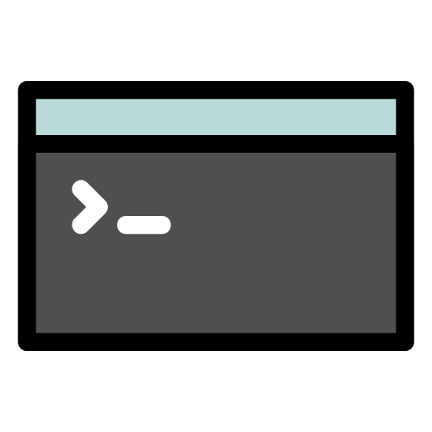

01.
CMake의
탄생 배경
I. CLI
II. Make
III. CMake
CMake가 있기 전
CLI와 Make가 존재
Notes:
가장 먼저 CMake의 탄생 배경에 대해 알아보겠습니다. CMake의 탄생 배경은 크게 3가지로 나눌 수 있는데요, CLI와 Make, 그리고 CMake입니다.

Slide 4
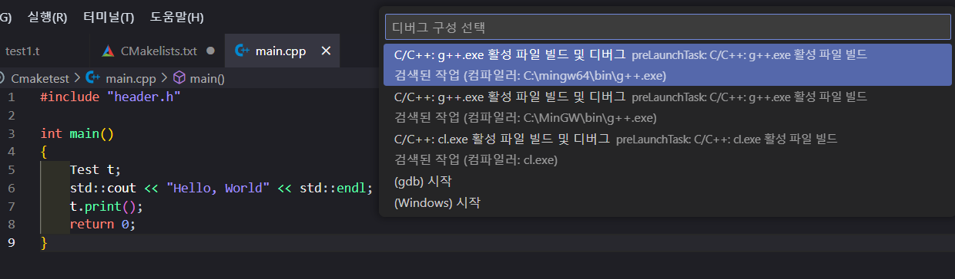
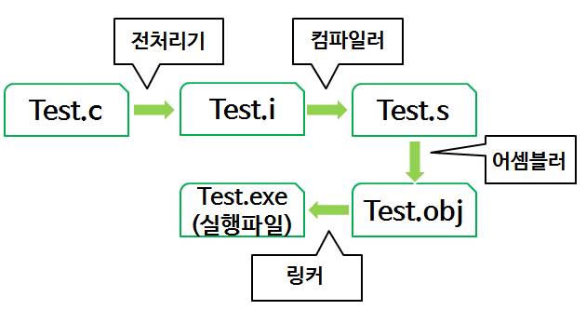
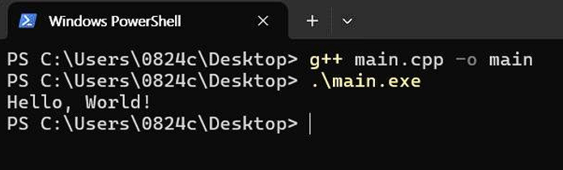
현대의 코딩 과정에서의 빌드는 대부분 자동으로 처리됨
사진과 같은 복잡한 과정을 버튼 하나로 처리
BUSINESS PRESENTATION
I.
CLI
▲ Visual Studio Code에서 빌드를 진행하는 모습
▲ 일반적인 빌드 과정
이런 빌드 자동화 시스템이 구축되기 이전에는 어떻게 빌드를 했는가?
- CMD나 터미널과 같은 CLI (명령줄 인터페이스)를 사용하여
직접 명령어를 입력하고 빌드
컴퓨터가 발전하고, 빌드해야 할 파일들이 많아지면서 한계에 봉착
▲ CLI(Windows PowerShell)를 사용하여 main 파일을 빌드하는 모습
Notes:
우선 CLI는 Command Line Interface의 약자로 명령줄 인터페이스를 뜻합니다. 여러분들이 평상시에 코딩을 할때 사용하는 visual studio는 코드를 짜고 빌드하는 과정이 대부분 자동으로 처리됩니다. 그림에서 볼 수 있듯이 전처리기, 컴파일러, 어셈블러, 링커 등의 복잡한 과정을 자동으로 처리해 주고 있죠. 그런데, visual studio같은 빌드 자동화 시스템이 없었을 때에는 어떻게 빌드를 했을까요? 가장 먼저 제시된 방법은 윈도우의 CMD나 리눅스의 터미널과 같은 CLI를 사용해 직접 명령어를 입력하여 실행파일을 빌드하는 방법이었습니다. 사진으로 예시를 들어 뒀는데요, Windows Powershell 에서 g++ 컴파일러를 사용하여 main.cpp 소스파일을 main.exe로 빌드하는 과정을 찍어두었습니다. 빌드 방식에 아무런 대안이 없던 시절에는 이렇게 직접 명령어를 입력하여 빌드하는 방법밖에 없었는데요, 당연하게도 시대가 변하고, 컴퓨터가 발전하면서 한번 빌드할 때 사용해야 할 소스코드 파일들이 늘어났고, 직접 명령어를 입력하는 방식은 한계에 봉착하게 됩니다.

Slide 5
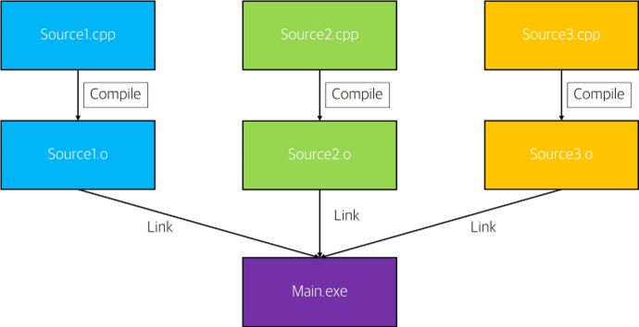
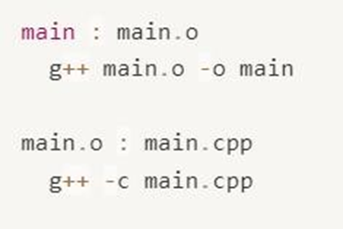
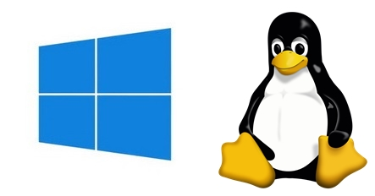
코드들이 방대해지고 복잡해지자, 빌드를 자동화하기 위해 Make가 출시됨
Makefile이라고 불리는 설정 파일을 읽어 소스 코드와 라이브러리로부터
실행파일을 생성하는 작업을 자동화해주는 오픈소스 프로그램
II.
Make
▲ Make의 빌드 과정
▲ Makefile의 내부
Make가 널리 알려지며 빌드 과정이 매우 간소화되었으며
CLI를 이용한 빌드 방식은 점점 쇠퇴
그러나 Make는 리눅스를 기반으로 하고 있었기에
다양한 OS들에 대응 가능한 빌드 플랫폼이 필요
Notes:
이러한 CLI의 문제점을 해소하기 위해 등장한 것이 빌드 자동화 시스템 Make 입니다. Make란 Makefile 이라는 설정 파일을 읽어 소스 코드와 라이브러리로부터 실행파일을 생성하는 작업을 전면 자동화 해주는 오픈소스 프로그램인데요, 그림을 보시면 Make가 어떻게 파일을 빌드하는지 나와 있습니다. C++을 예로 들어 보면
1. 각각의 .cpp 파일을 컴파일하여 .o 확장자의 오브젝트 파일을 생성합니다.
2. 각각의 .o 파일들은 링킹 과정을 통해 하나의 exe 파일로 묶여 실행 파일이 만들어집니다.
오른쪽에는 Make의 핵심 요소인 Makefile의 내부가 나와 있는데요, 제일 상단의 main은 최종적으로 만들 main.exe를 어떤 구성 요소로 만들 것인지에 대한 설명입니다. 여기서 보시면 main.exe는 main.o라는 오브젝트 파일을 가지고 만들겠다고 선언되어 있죠. 그 다음에는 밑에 main.o에 대한 설명이 보이실텐데요. main.o 라는 오브젝트 파일을 main.cpp를 사용해서 만들겠다는 선언이 되어 있습니다.
이렇게 Make를 사용해 빌드 과정을 자동화하면서 CLI를 사용한 방식이 조금씩 쇠퇴하기 시작했습니다. 하지만 Make가 리눅스를 기반으로 하고 있었기 때문에, 다양한 OS들, 특히 맥과 윈도우에 대응 가능한 빌드 플랫폼의 필요성이 조금씩 대두되기 시작했습니다.

Slide 6
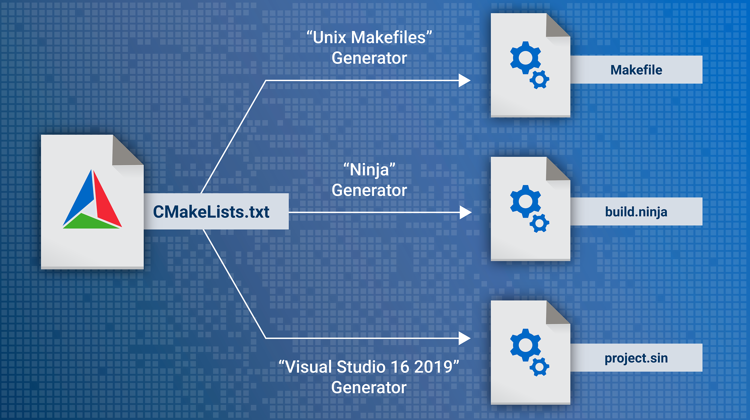
BUSINESS PRESENTATION
Kitware에서 Make의 지원 OS를 확대하기 위해 CMake(Crossplatform Make)를 출시
크로스플랫폼의 지원을 가장 중점에 두고 있기 때문에
사용하는 툴에 따라 생성자를 다르게 하여 원하는 확장자의 파일을 얻을 수 있음
ex) Makefile, ninja, sin 등...
III.
CMake
▲ 사용 툴에 따른 다양한 확장자 파일
Notes:
이러한 수요를 반영해 Kitware에서 Make의 지원 OS를 확대하기 위해 출시한 것이 바로 CMake, Crossplatform Make입니다. CMake는 크로스 플랫폼의 지원을 가장 중점에 두고 있기 때문에 사용하는 툴에 따라 생성자를 다르게 하여 원하는 확장자의 파일을 얻을 수 있다는 것이 가장 큰 특징입니다.

Slide 7
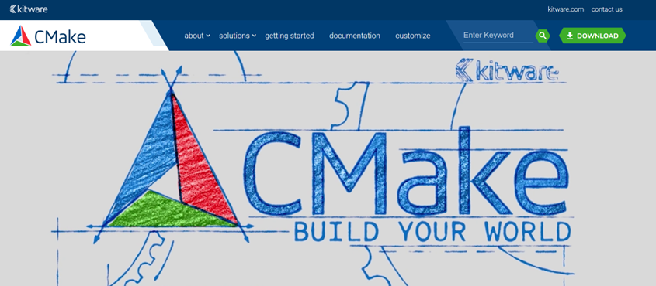
02.
개발 목적
커뮤니티
현재 상태
www.miricompany.com
Notes:
다음으로는, CMake의 개발 목적, 커뮤니티, 현재 상태에 대해 말씀드리겠습니다.

Slide 8


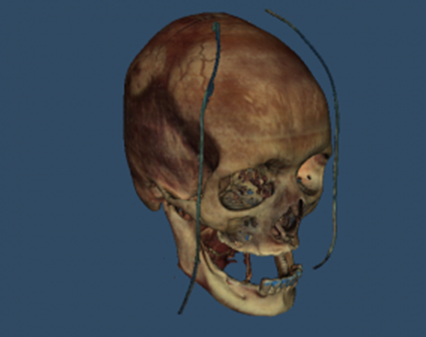
I.
CMake의 개발 목적
VTK
ITK
3D 컴퓨터 그래픽에 사용되는 소프트웨어 시스템
이미지 분석을 위한 크로스 플랫폼 라이브러리
▲ VTK의 구동 화면
▲ ITK의 구동 화면
Notes:
먼저, 개발목적입니다. 지금 보시는 이미지들은 각각 VTK와 ITK라고 불리는 프로그램들로, 컴퓨터 그래픽을 만들고 이미지를 분석하기 위해 사용되는 프로그램들 입니다. Cmake는 이 두 프로그램을 개발하기 위해 여러 개발자들이 편하게 작업할 수 있는 환경을 조성하고자 개발되었습니다.

Slide 9



I.
CMake의 개발 목적
국립의학도서관(NLM)
Make
BSD 라이선스
국립의학도서관의
ITK와 VTK 프로젝트를 위해
2000년에 kitware에서 만들어짐
CMake의 기반이 되는
오픈소스 소프트웨어로써,
리눅스만을 지원한다는 단점을 해소하고자 CMake가 출시됨
윈도우와 맥까지 모두 지원하며
GPL을 따르는 Make와 달리 국가의 지원을 받아 개발되었기에 BSD라이선스를 채택함
Notes:
CMake는 국립의학도서관의 ITK와 VTK프로젝트를 위해 2000년 kitware라는 회사에서 만들어졌습니다. 아까 말씀드렸다시피, CMake이전에 Make라는 빌드 자동화 프로그램이 있었지만, 갈수록 거대한 프로젝트들과 크로스 플랫폼 빌드를 하기에 감당이 되지 않자 등장한 것이 바로 CMake입니다. CMake는 윈도우와 리눅스, 맥을 모두 지원하며 GPL을 따르는 Make와 달리 BSD라이선스를 채택했습니다. BSD라이선스는 전염성이 없고 소스코드 공개의 의무가 없는 것이 특징입니다. 따라서 BSD라이선스를 개작하여 만든 상용 소프트웨어는 BSD라이선스를 따를 필요가 없고 소스 코드를 공개할 필요도 없기에 저작권에서 자유롭습니다. 이러한 특징은 국가의 지원을 받아 개발한 소프트웨어를 공중에 돌려준다는 의미로 CMake 역시 국가 지원을 받아 개발되었기에 BSD라이선스를 채택한 것입니다

Slide 10
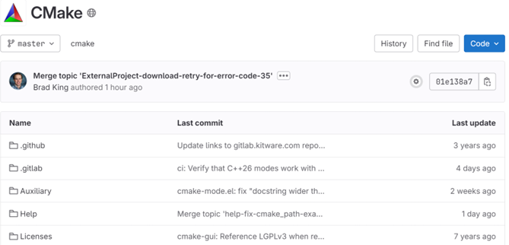
II.
CMake의 커뮤니티
CMake.org
gitlab
CMake의 개발사인 kitware에서
유지 보수 및 지원
kitware에서 제공하는
여러 문서들을 볼 수 있음
Kitware의 gitlab을 통해 CMake repository를
개인 계정으로 클론하여
수정, 커밋하는 등의
기여를 할 수 있음
Notes:
다음으로, CMake의 커뮤니티들입니다. CMake는 여러 커뮤니티를 가지고 있지만 그 중에서 가장 활동이 활발하고 핵심적이라고 생각되는 커뮤니티들을 소개하겠습니다. 먼저 CMake.org입니다. CMake의 개발사인 Kitware에서 운영하는 공식사이트로 Kitware사에서 제공하는 여러 공식 문서들과 뉴스 및 연혁과 같은 정보를 얻을 수 있습니다. Kitware사는 CMake와 C언어에 많은 지원을 통해 CMake의 발전 및 유지 보수에 큰 기여를 하고 있습니다. 다음은 gitlab입니다. 이 역시도 kitware가 관리하고 있는 gitlab repository로, 이 페이지를 통해 CMake를 개인 계정으로 클론하여 수정하고 커밋하는 등의 기여를 할 수 있습니다.

Slide 11
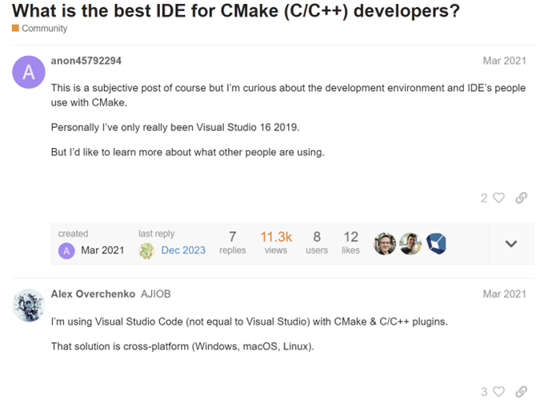
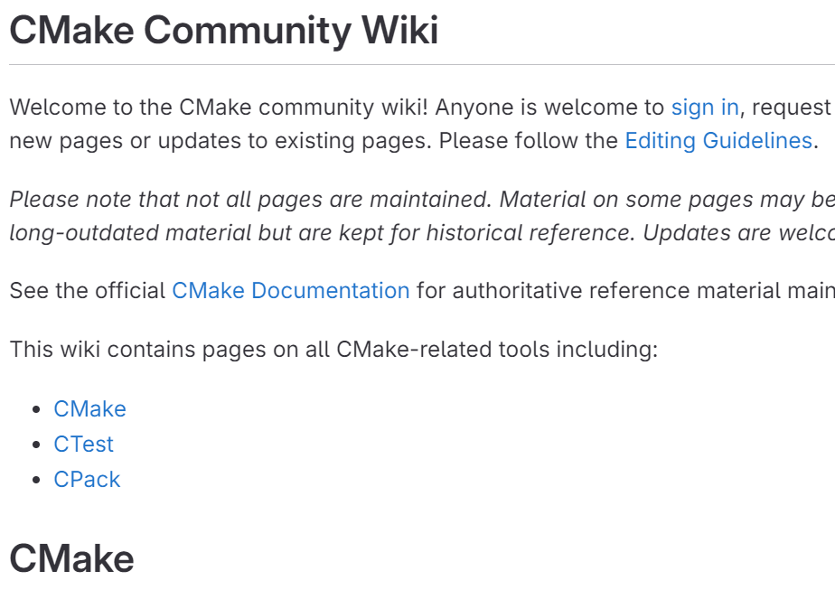
II.
CMake의 커뮤니티
Discourse.CMake
Community Wiki
CMake의 사용자와 개발자들이
담론을 나누기 위한 장소로 코드나 개발, 사용자의 피드백 등을 주제로 대화를 나눌 수 있음
CMake의 개발을 위한
튜토리얼과 가이드를 비롯,
CMake의 릴리즈노트,
CMake가 사용된 프로젝트 같은 여러 문서화된 기록들을 볼 수 있음
Notes:
다음은 Discourse.cmake입니다. 이 사이트는 CMake의 커뮤니티 위키 사이트를 통해 들어갈 수 있으며 이 커뮤니티는 CMake의 사용자와 개발자들이 담론을 나누기 위한 장소로 사용됩니다. Discourse.cmake에선 코드나 개발, 사용자의 피드백 등 CMake와 관련된 다양한 주제로 대화를 나눌 수 있습니다. 왼쪽 사진의 이미지는 CMake 개발을 위한 최고의 IDE툴이 무엇인지 토론하는 사진입니다. 마지막으로 CMake의 커뮤니티 위키입니다. CMake의 gitlab 커뮤니티 위키에선 CMake의 개발을 위한 튜토리얼과 가이드를 비롯한 공식 문서들과 CMake의 릴리즈 노트나 CMake가 사용된 프로젝트들과 같은 여러 문서화된 기록들을 볼 수 있습니다.

Slide 12
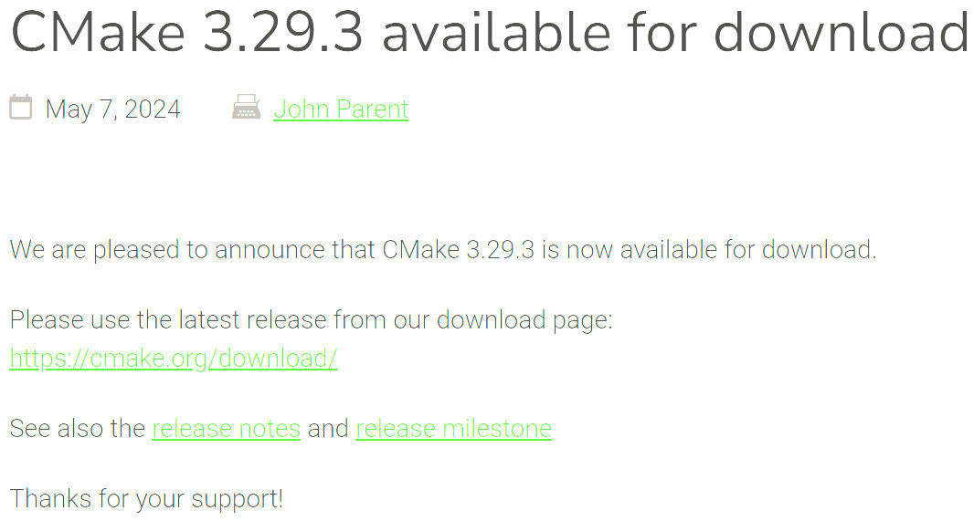
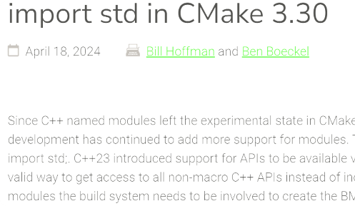
III.
CMake의 현재 상태
CMake 3.29.3
Next 3.30
import std라는
핵심 기능을 추가 예정
현재 gitlab repository에서 테스트를 진행하고 있음
CMake는 5월 7일자로
3.29.3의 최신 버전이 릴리즈되어 있는 상태
▲ 3.29.3의 릴리즈를 발표하는 뉴스
▲ 3.30의 출시를 예고하는 뉴스
Notes:
다음으론, 지속적으로 발전해온 CMake의 현재 상태가 어떠한지 말씀드리도록 하겠습니다. CMake는 꾸준한 업데이트를 거쳐 현재 5월 7일자로 업데이트 된 3.29.3의 최신 버전이 릴리즈 되어 있는 상태입니다. 보고서를 작성할 때에는 3.29.2였는데 어느새 시간이 흘러 다음 업데이트가 릴리즈 되었습니다. 계속해서, CMake는 3.30이라는 큰 업데이트를 예고한 상태입니다. 3.30 버전에서는 import std라는 기능이 추가가 될 예정이며 현재는 gitlab에서 테스트 단계를 거치면서 개발 중에 있습니다.

Slide 13
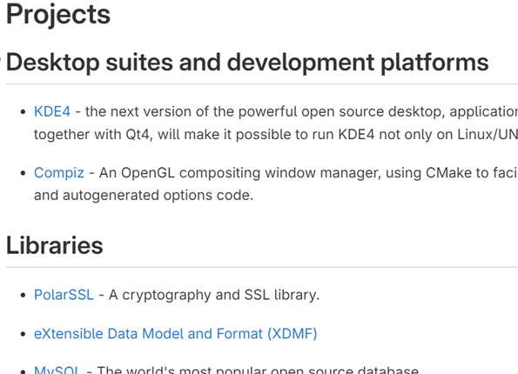
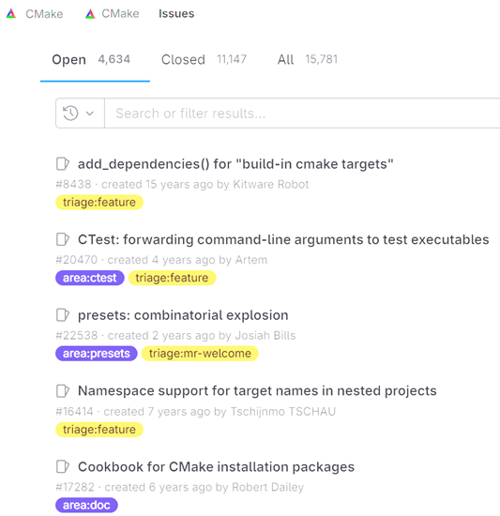
III.
CMake의 현재 상태
CMake Projects
Develop
CMake는 현재
개발 플랫폼인 KDE4,
데이터베이스 라이브러리인 MySQL,
의료영상 툴킷 등
다양한 분야에서 활용되고 있음
CMake의 개발 페이지에는
현재 4600개가 넘는
이슈들이 발생하고 있으며,
매달 새로운 업데이트가 진행될만큼 개발이 활발하게 이루어지고 있음
▲ CMake Projects 문서
▲ gitlap의 issue report 페이지
Notes:
CMake는 거대한 프로젝트들을 위한 빌드 자동화 프로그램인만큼 이를 이용하여 개발한 프로젝트들이 많습니다. 개발 플랫폼인 KDE4, 데이터베이스 라이브러리인 MySQL, 의료영상툴킷 등 다양한 분야에서 활용 되고 있습니다. 아까 말씀드렸듯이 한달이라는 텀마다 한번 업데이트가 진행될만큼 현재 CMake의 개발은 활발한 상태입니다. gitlab의 이슈 리포트 페이지를 가보면 4600개가 넘는 이슈들이 보고된 상태이며 이를 해결하기 위해 Discourse cmake나 gitlab등을 통해 개발자들이 소통하고 있습니다.

Slide 14




03.
핵심 내용
빌드 파일을 생성해주는 도구
CMake를 통해 빌드 파일을 생성하면
빌드 프로그램을 통해서 프로젝트를 빌드
컴파일
빌드
C/C++ 파일을 기계어로 변환하여
오브젝트 파일의 생성 준비
변환된 기계어를
하나의 오브젝트 파일로 통합
www.miricompany.com
Notes:
지금까지 CMake가 어떻게 나오게 되었는지 설명드렸습니다. 그래서 CMake가 뭔가요? 라고 하실 수 있겠는데요, 지금부터 CMake에 대해 본격적으로 설명드리도록 하겠습니다. CMake는 빌드 파일을 생성해주는 도구입니다. 즉, CMake를 통해 프로젝트를 빌드하는 것이 아니라, CMake를 통해서 빌드 파일을 생성하면 빌드 프로그램을 통해서 프로젝트를 빌드하는 것입니다.

Slide 15
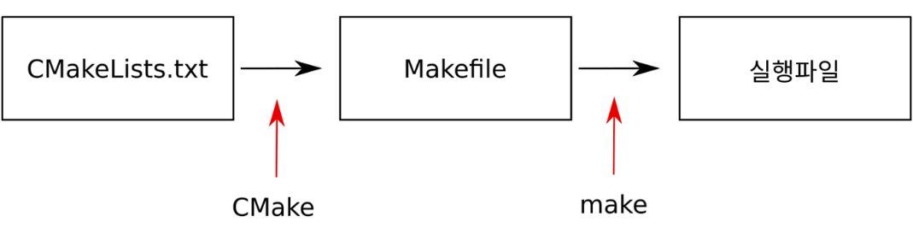





I.
구성 단계
생성 단계
빌드 단계
프로그램
빌드 과정
구성 단계
생성 단계
빌드 단계
CMakeLists.txt 파일 처리
-> 프로젝트 빌드 환경 구성
실제 빌드 파일인 Makefile 생성
실제 소스 코드를 컴파일 & 링크
-> 최종 실행 파일 생성
Notes:
위의 그림은 CMake를 통해서 프로그램을 빌드하는 과정을 나타낸 것입니다. 과정은 총 3단계로 구성 단계, 생성 단계, 빌드 단계가 있습니다. 우선 첫번째 구성 단계는 CMakeLists.txt 파일들을 처리하여 프로젝트의 빌드 환경을 구성하는 단계입니다. 두 번째 생성 단계는 실제 빌드 파일을 생성하는 단계입니다. CMake의 경우 이 단계에서 Makefile 을 생성하는데요, Makefile은 컴파일러에게 어떻게 소스 코드를 컴파일하고 링크할지를 지시합니다. 마지막 빌드 단계에서는 Make 명령을 통해 실제 소스 코드를 컴파일하고 링크하여 최종 실행 파일을 생성합니다. 이 단계에서 컴파일러 경고 및 오류나 링크 오류 등의 기타 메시지를 사용자에게 보여줍니다. 참고로 CMakeLists.txt란 프로젝트의 구성을 정의하는 CMake의 설정 파일을 말합니다. 프로젝트에 필요한 소스 파일, 라이브러리, 컴파일러 옵션 등을 지정할 수 있는데 이후에 자세히 설명드리도록 하겠습니다.

Slide 16

II.
CMake
구현을 위한
기본 파일들
CMakeFiles
CMakeCache.txt
CMakeLists.txt
빌드에 필요한 파일들을 담아두는 디렉토리
빌드 대상이 되는 코드들 중 변경사항이 있는 코드만 빌드
빌드 스크립트를 작성하는 파일
최상위 디렉토리에 반드시 존재
www.miricompany.com
Notes:
그리고 CMake를 구현하기 위해 기본적으로 알아야 하는 파일이 3가지 있습니다. 그중 첫 번째 파일은 빌드에 필요한 파일들을 담아두는 디렉토리인 CMakeFiles입니다. 두 번째는, 효율적인 빌드를 하기 위해 빌드 대상이 되는 코드들 중 변경사항이 있는 코드만 새로 빌드하는 CMakeCache.txt 입니다. 마지막으로는 개발자에게 가장 중요한 파일인 CMakeLists.txt 인데요, CMakeLists.txt는 인간 친화적인 빌드 스크립트를 작성하는 파일로 CMake를 사용하는 모든 프로젝트의 최상위 디렉 토리에 반드시 존재해야 합니다. CMakeLists.txt가 개발자에게 가장 중요한 이유는 CMakeFiles와 CMakeCache.txt는 CMake가 자동으로 작성해주는 반면에, CMakeLists.txt는 개발자가 직접 작성 해야 하기 때문에 가장 중요하다 할수 있겠습니다.

Slide 17
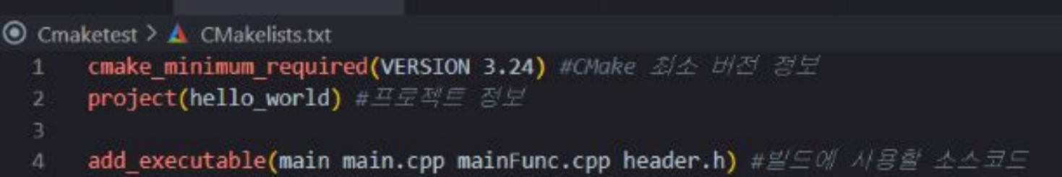
CMakeLists.txt란?
3대 필수 요소
프로젝트의 구성을 정의하는 CMake의 설정 파일로
소스 파일, 라이브러리, 컴파일러 옵션 등을 지정
CMake의 최소 버전 정보
프로젝트 정보
빌드에 사용할 소스코드
Notes:
아까 중간에 언급했던 내용에 대해 추가로 설명드리자면, CMakeLists.txt란 프로젝트의 구성을 정의하는 CMake의 설정 파일로, 프로젝트에 필요한 소스 파일, 라이브러리, 컴파일러 옵션 등을 지정합니다. 저희가 직접 만져야하기에 중요한 부분입니다. 위에 사진에 나와 있는데, CMakeLists.txt를 작성할 때, 반드시 들어가야 하는 내용이 3가지 있습니다. 첫 번째는 빌드에 필요한 CMake의 최소 버전, 두 번째는 프로젝트에 대한 정보, 마지막 세 번째는 빌드할 소스코드. 이 세 가지 요소들을 반드시 명시해주어야 합니다.

Slide 18
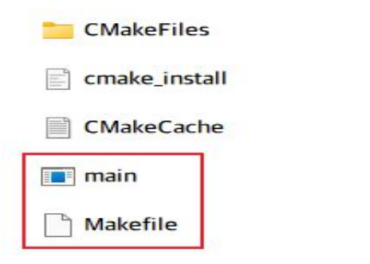
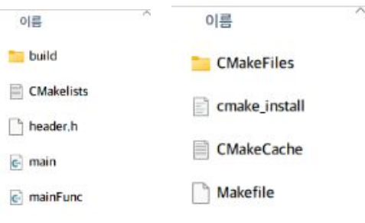
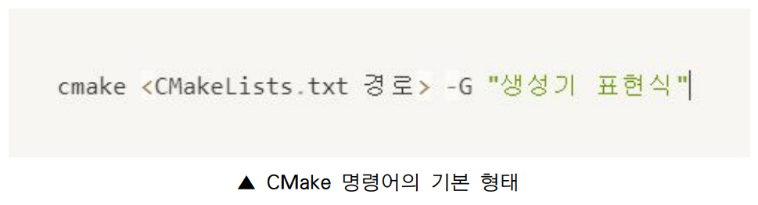
III.
CMake
빌드 방법
Step 1
Step 2
Step 3
CMake 명령어로 Makefile을 생성
make를 실행시켜
.exe파일을 빌드하는 것이 목적
make 명령어로 실행파일을 생성
build 디렉토리에서 make를 입력하면,
CMake가 생성한 Makefile을 기반으로
.exe 실행파일을 생성
Powershell 실행 후
빌드할 파일의 디렉토리로 이동
Notes:
CMakeLists.txt 작성을 완료하였으니, 그 다음으로는 CMake로 빌드하는 과정을 살펴보도록 하겠습니다. 첫 단계에서는, Powershell 실행 후 빌드할 파일의 디렉토리로 이동합니다. 그 다음, CMake 명령어로 Makefile을 생성합니다. 실행 리눅스 환경을 기준으로 했을 때, CMake로 Makefile을 만든 후 Make를 실행시켜 exe파일을 빌드하는 것이 목적입니다. 그렇기 때문에 CMake 명령어에 Generator Expression(생성기 표현식)을 사용, Makefile을 만들도록 –G “Unix Makefiles”를 입력합니다. 상기한 명령어를 실행하게 되면 CMakelists 파일을 기반으로 CMake가 Makefile을 만들어주고, 이 Makefile로 Make를 구동하여 exe로 빌드할 수 있게 됩니다. 마지막으로, Make 명령어로 실행파일을 생성하는 과정입니다. CMake 명령어를 실행했던 build 디렉토리에서 Make의 작동 명령어인 Make를 입력하면, CMake가 생성한 Makefile을 기반으로 .exe 실행파일을 생성합니다.

Slide 19
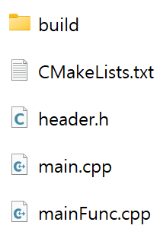
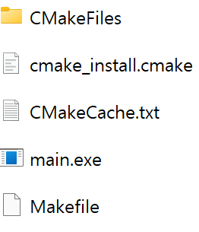
CMakeLists.txt
build 디렉토리는 컴파일된 오브젝트 파일, 실행 파일, CMake가 생성하는 다른 빌드 관련 파일들을
분리하여 저장하기 위해 사용됨
이 구조를 통해 build 디렉토리 내에서 cmake .. 명령을 실행할 때,
..는 CMakeLists.txt가 있는 곳을 가리키게 됨
CMakeFiles
CMake에 의해 생성된 중간 파일들
프로젝트를 구성하고 빌드하는데 필요한 메타데이터와 구성 설정을 포함
CMakeCache.txt
CMake 구성 과정에서 생성되는 캐시 파일
프로젝트가 다시 구성될 때 이전 구성을 재사용하여 구성 시간을 단축시키는 역할
Makefile
CMake에 의해 생성된 메이크파일로, GNU Make 도구와 함께 사용하여 프로젝트를 빌드
소스 코드의 컴파일, 링크 명령, 그리고 다른 빌드 명령을 포함하며, make 명령을 통해 실행됨
Notes:
방금 말씀드린 상위 디렉토리를 비롯해, 앞서 말씀드린 cmaketest 폴더와 하위 폴더인 build 폴더에 대해 자세히 짚고 넘어가보겠습니다.
​CMakeLists.txt 파일은 프로젝트의 루트 디렉토리에 위치해야 합니다. 그리고 소스 코드 파일 (main.cpp, mainFunc.cpp, header.h) 역시 루트 디렉토리에 함께 위치해야 합니다. build 디렉토리는 컴파일된 오브젝트 파일, 실행 파일, 그리고 CMake가 생성하는 다른 빌드 관련 파일들을 분리하여 저장하기 위해 사용됩니다. 이 구조를 통해 build 디렉토리 내에서 cmake .. 명령을 실행할 때, .. 는 CMakeLists.txt가 있는 곳을 가리키게 됩니다. ​
• CMakeFiles 폴더: 이 폴더는 CMake에 의해 생성된 중간 파일들을 포함하며, CMake• 가 프로젝트를 구성하고 빌드하는 데 필요한 메타데이터와 구성 설정을 담고 있습니• 다. 여기에는 다양한 컴파일러 설정과 옵션, 프로젝트의 의존성 정보 등이 포함됩니다.​
• CMakeCache.txt: CMake 구성 과정에서 생성되는 캐시 파일로, CMake 설정과 옵션• 들이 저장됩니다. 이 파일은 프로젝트가 다시 구성될 때 이전 구성을 재사용하여 구성 • 시간을 단축시키는 데 도움을 줍니다.​
• Makefile: CMake에 의해 생성된 메이크파일로, GNU Make 도구와 함께 사용하여 프• 로젝트를 빌드할 수 있습니다. 이 파일은 소스 코드의 컴파일, 링크 명령, 그리고 다른 • 빌드 명령을 포함하며, make 명령을 통해 실행됩니다.
​이러한 것들은 CMake가 'out-of-source' 빌드를 지원함을 반영합니다.​​

Slide 20
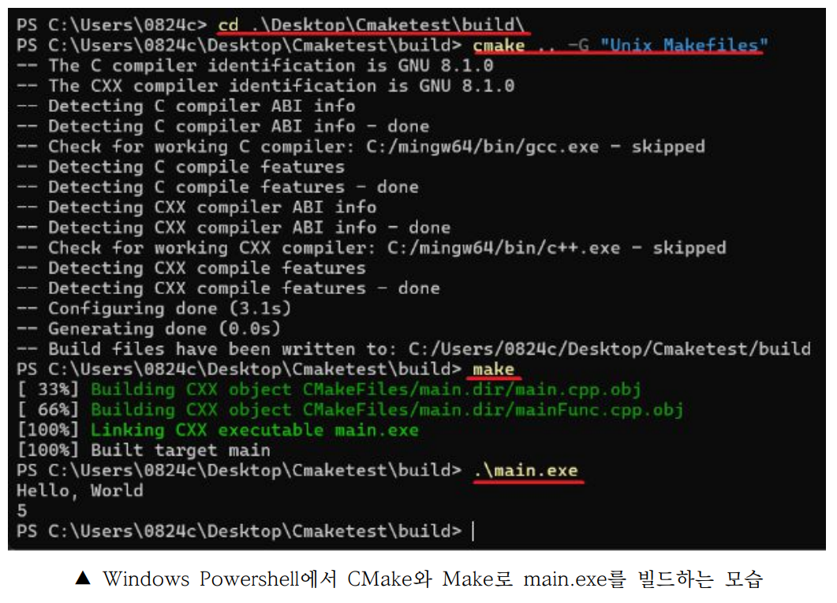
Notes:
다음으로는 직접 cmake를 구현하여 Hello, World를 출력하는 과정을 상세히 설명드리겠습니다.

Slide 21
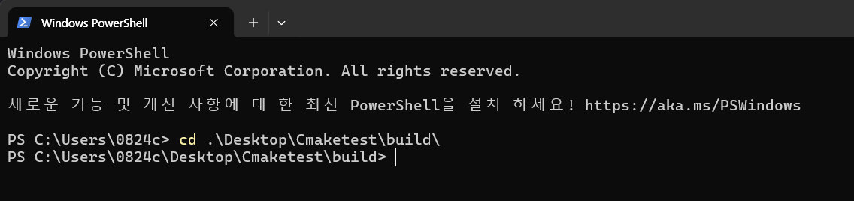
cd .\Desktop\Cmaketest\build\ 명령어
cd
작업 디렉토리를 변경하는데 사용
.\
현재 디렉토리를 나타내는 경로
Desktop\Cmaketest\build\
Desktop 폴더 안의 Cmaketest 폴더 안의 build 폴더를 지정
현재 디렉토리의 하위 폴더로
Desktop 폴더 안에 있는 Cmaketest 폴더 안의
build 폴더로 작업 디렉토리를 변경
Notes:
우선, cd .\Desktop\Cmaketest\build\ 명령어는 Windows PowerShell에서 현재 위치의 상대 경로를 사용하여 다른 디렉토리로 작업 디렉토리를 변경하는 데 사용됩니다. 명령어를 분해해보겠습니다.
• cd : "change directory"의 약자로, 작업 디렉토리를 변경하는 데 사용됩니다.​
• .\ : 현재 디렉토리를 나타내는 경로입니다. 이는 명령어가 현재 디렉토리에서 시작됨• 을 의미합니다.​
• Desktop\Cmaketest\build\ : 현재 디렉토리의 하위 폴더로 Desktop 폴더 안에 있는 • Cmaketest 폴더의 build 폴더를 차례로 지정합니다.​
따라서, 이 명령어는 사용자가 현재 디렉토리의 Desktop 폴더 안에 있는 Cmaketest 폴더의 build 하위 폴더로 작업 디렉토리를 변경하라는 명령입니다.

Slide 22

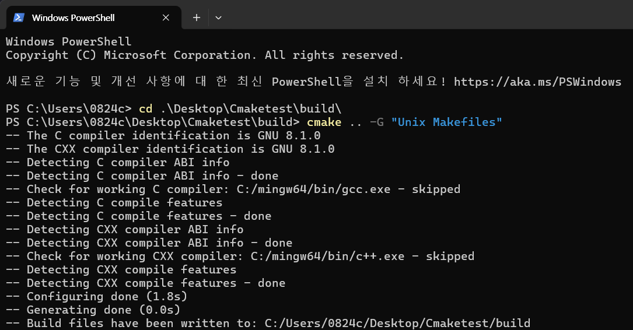
cmake .. -G "Unix Makefiles” 명령어
cmake
소스 파일과 빌드 환경을 분석하고, 컴파일러와 빌드 도구에 적합한 설정을 포함하는 빌드 파일을 생성
..
상위 디렉토리를 가리키는 상대 경로
여기선 CMakeLists.txt 파일이 있는 디렉토리를 참조
-G "Unix Makefiles“
CMake에게 특정한 생성기를 사용하도록 지시
make 명령을 통해 빌드를 실행할 수 있도록 해줌
-> 상위 디렉토리에 있는 프로젝트 설정을 사용하여
Unix 스타일의 Makefiles을 생성하라는 지시
* Unix Makefile을 생성하는 이유
널리 사용되고 효율적인 방법이기 때문
Build files have been written to
실제 빌드를 시작하기 전에 필요한 모든 설정과 Makefiles이 준비되었음을 의미
Notes:
다음으로, cmake .. -G "Unix Makefiles" 명령어는 CMake를 사용하여 소프트웨어 프로젝트를 구성하고 빌드 시스템을 생성하는 데 사용됩니다. 각 요소의 의미는 다음과 같습니다:​
• cmake: CMake 명령어는 크로스 플랫폼 메이크 시스템으로, 소프트웨어 빌드 프로세• 스를 관리하는 데 사용됩니다. CMake는 소스 파일과 빌드 환경을 분석하고, 컴파일러• 와 빌드 도구에 적합한 설정을 포함하는 빌드 파일을 생성합니다.​
• ..: 이것은 상위 디렉토리를 가리키는 상대 경로입니다. 일반적으로 CMakeLists.txt 파• 일이 있는 디렉토리를 참조합니다. 이 명령을 사용하면 CMake는 현재 디렉토리의 상• 위 폴더에 있는 CMakeLists.txt 파일을 찾아 프로젝트 구성 정보를 읽습니다.​
• -G "Unix Makefiles": 이 옵션은 CMake에게 특정한 생성기를 사용하도록 지시합니다. • "Unix Makefiles" 생성기는 Unix 스타일의 Makefiles을 생성하여, make 명령을 사용• 해 빌드를 실행할 수 있도록 합니다. 이는 일반적으로 Unix/Linux 시스템에서 사용되• 며, 개발자가 소스 코드 변경 후에 make를 실행하여 프로젝트를 빌드할 수 있게 해 • 줍니다.​
따라서, cmake .. -G "Unix Makefiles" 명령은 상위 디렉토리에 있는 프로젝트 설정을 사용하여 Unix 스타일의 Makefiles을 생성하라는 지시를 포함합니다. ​
여기서 왜 여러 빌드 스타일 중 Unix 스타일의 메이크파일을 생성하는지에 대해 궁금해 하실 것 같습니다. 이유는 단순합니다. 널리 사용되고 효율적인 방법이기 때문입니다. 하지만 Unix Makefiles 외에도 CMake는 다양한 빌드 시스템을 지원하며, Visual Studio 또는 Xcode와 같은 생성기를 사용하여 프로젝트를 구성할 수 있습니다.
마지막 문장을 보시면,
• "Build files have been written to: C:/Users/0824c/Desktop/Cmaketest/build" - 이 • 문장은 모든 구성 파일이 해당 경로에 성공적으로 생성되었음을 확인합니다. 이는 실• 제 빌드를 시작하기 전에 모든 필요한 설정과 Makefiles이 준비되었음을 의미합니다.

Slide 23
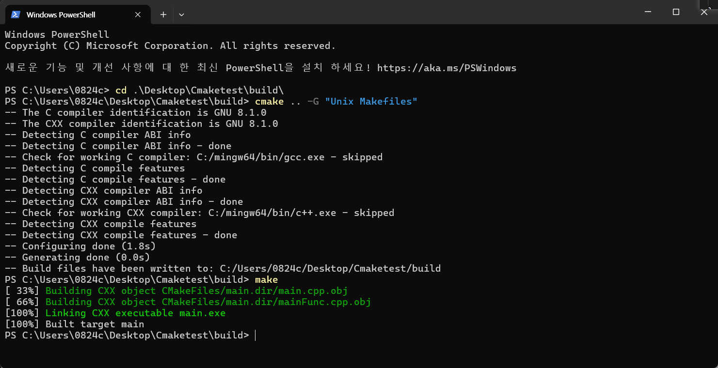
make 명령어
[100%] Linking CXX executable main.exe
C++ 링커가 사용되어 모든 오브젝트 파일을 결합하고
실행 가능한 파일(main.exe)을 생성하는 과정을 보여줌
Makefile을 기반으로 작업을 자동화하여
소스 코드 파일들을 컴파일하고,
필요한 라이브러리들과 링크하며,
실행 가능한 프로그램을 생성
[100%] Built target main
'main'이라는 타겟이 성공적으로 빌드되었음을 의미
Notes:
다음으로, make 명령을 사용하여 CMake 프로젝트를 빌드하는 과정을 보여줍니다. ​
• "[100%] Linking CXX executable main.exe" - 모든 오브젝트 파일이 컴파일된 후, • 이 줄은 C++ 링커가 사용되어 모든 오브젝트 파일을 결합하고 실행 가능한 파일• (main.exe)을 생성하는 과정을 보여줍니다. 이 단계에서 빌드 진행률이 100%에 도달• 합니다.​
• "[100%] Built target main" - 최종적으로 목표 빌드가 완료되었음을 나타냅니다. • 'main'이라는 타겟이 성공적으로 빌드되었음을 의미합니다.​
이 출력은 프로젝트의 컴파일과 링크 과정이 성공적으로 완료되었으며, 실행 가능한 파일이 생성되었음을 나타냅니다.

Slide 24
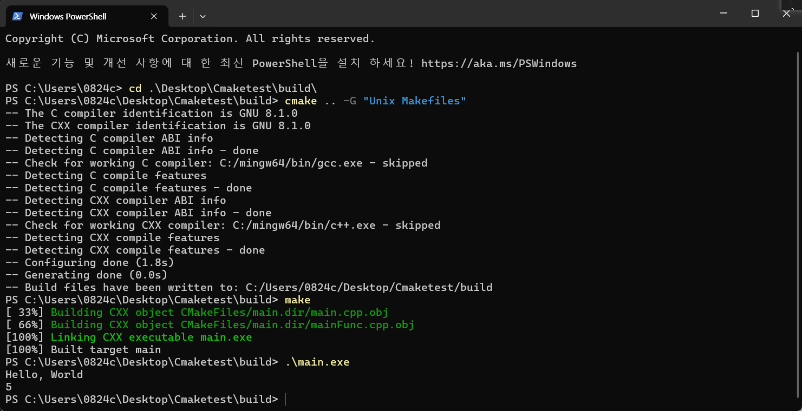
.\main.exe
PowerShell에서 사용자의 Desktop\Cmaketest\build 디렉토리 내에 위치한 main.exe 실행 파일을 시작
Notes:
​마지막으로,
• PS C:\Users\0824c\Desktop\Cmaketest\build> .\main.exe - 이 명령은 PowerShell에• 서 사용자의 Desktop\Cmaketest\build 디렉토리 내에 위치한 main.exe 실행 파일을 • 시작합니다. 여기서 .\는 현재 디렉토리에서 실행 파일을 찾으라는 의미입니다.​
저희는 main 파일에 Hello World를 작성해서 넣었기 때문에 Hello World가 출력됩니다.

Slide 25
BUSINESS PRESENTATION
IV.
빌드 완료

Slide 26
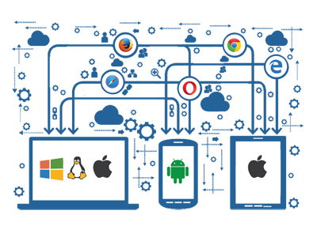
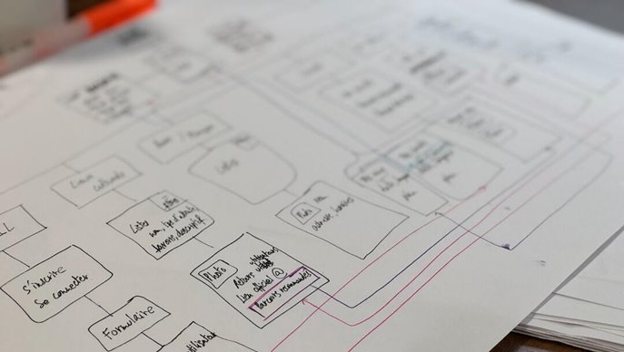

V.
CMake
장점
크로스 플랫폼 시스템
아웃 오브 소스 빌드 지원
강력한 커뮤니티 & 광범위한 도구 호환성 제공
디렉토리 외부에 빌드 파일을 생성하여
소스 디렉토리를 깨끗하게 유지
-> 다양한 빌드를 유연하게 관리 가능
다양한 운영체제와 컴파일러에서
프로젝트를 빌드할 수 있도록 지원
-> 소스 코드의 이식성 및 재사용성 증가
다양한 통합 개발 환경(IDE)과 도구들이 CMake를 지원
-> 설정, 구성 및 유지보수가 용이
Notes:
이렇게 CMake을 실행하여 빌드하는 과정을 보았는데요. 그러면 CMake의 장점 또한 살펴보도록 하겠습니다. 첫 번째로, 크로스 플랫폼 빌드 시스템으로 설계되었습니다. 이는 하나의 CMake 구성 파일을 사용하여 다양한 운영체제와 컴파일러에서 프로젝트를 빌드할 수 있다는 것을 의미합니다. 그게 왜 좋나요? 라고 하실 수 있는데, 이러한 특성은 소스 코드의 이식성과 재사용성을 크게 향상시키는 장점이 있습니다. 두 번째로, CMake는 아웃 오브 소스 빌드를 지원한다는 점 입니다. 이로 인해 빌드 파일을 소스 디렉토리 외부에 생성할 수 있고, 동시에 소스 디렉토리를 깨끗하게 유지할 수 있습니다. 그 결과 다양한 빌드 설정과 환경을 유연하게 관리할 수 있다는 점이 CMake 장점이라고 할 수 있겠습니다. 마지막 장점으로는, 강력한 커뮤니티 지원과 광범위한 도구 호환성을 제공합니다. 다양한 통합 개발 환경(IDE)과 도구들이 CMake를 지원하므로, 개발자들은 보다 쉽게 CMake 프로 젝트를 설정, 구성, 관리할 수 있습니다.

Slide 27


VI.
CMake
한계
복잡성
기능 미비성
CMake의 언어와 구문이
기존 사용하던 것과는 매우 다름
클래스, 맵과 같은 익숙한 구조물이 없고,
구문을 분석하거나 결과를 반환하는 것조차
초보자에게는 어려울 수 있음
CMake는 특정 네이티브 빌드 도구의 기능과 일대일 대응되지 않을 수 있으며,
다양한 플랫폼 및 도구체인에서
프로젝트를 여러 번 생성해야 할 수도 있음
Notes:
CMake의 한계에 대해 조금 살펴보면 CMake의 언어와 구문이 여러분들에게 익숙하지 않을 수 있습니다. 클래스, 맵과 같은 익숙한 구조물이 없고, 함수 인수를 구문 분석하거나 결과를 반환하는 것과 같은 보편적으로 생각되는 작업조차도 초보자에게는 어려울 수 있습니다. 또한 CMake는 특정 네이티브 빌드 도구의 기능과 일대일 대응되지 않을 수 있으며, 다양한 플랫폼 및 도구체인에서 프로젝트를 두 번 생성해야 할 수도 있습니다.

Slide 28
04.
CMake의 향후 방향성
점점 더 복잡해지고 있는 소프트웨어 프로젝트 관리를 위한
필수적인 도구로 자리잡고 있음
Notes:
지금부턴 CMake의 향후 방향성에 대해서 살펴보겠습니다. 점점 더 복잡해지고 있는 소프트웨어 프로젝트를 관리하기 위해선 CMake가 필수적인 도구로 자리를 잡고 있습니다.

Slide 29
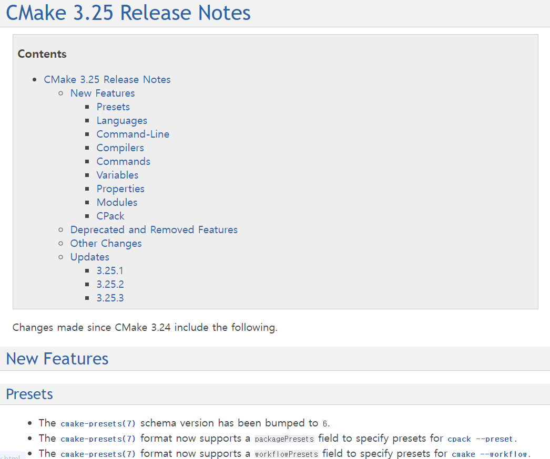
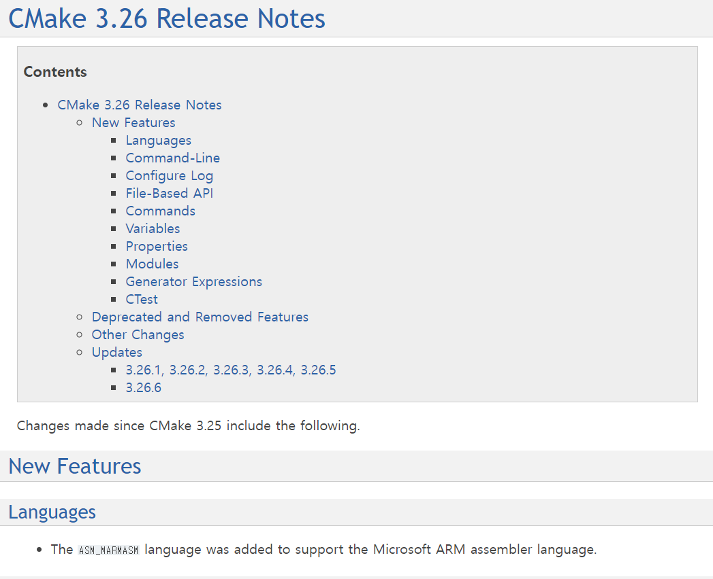
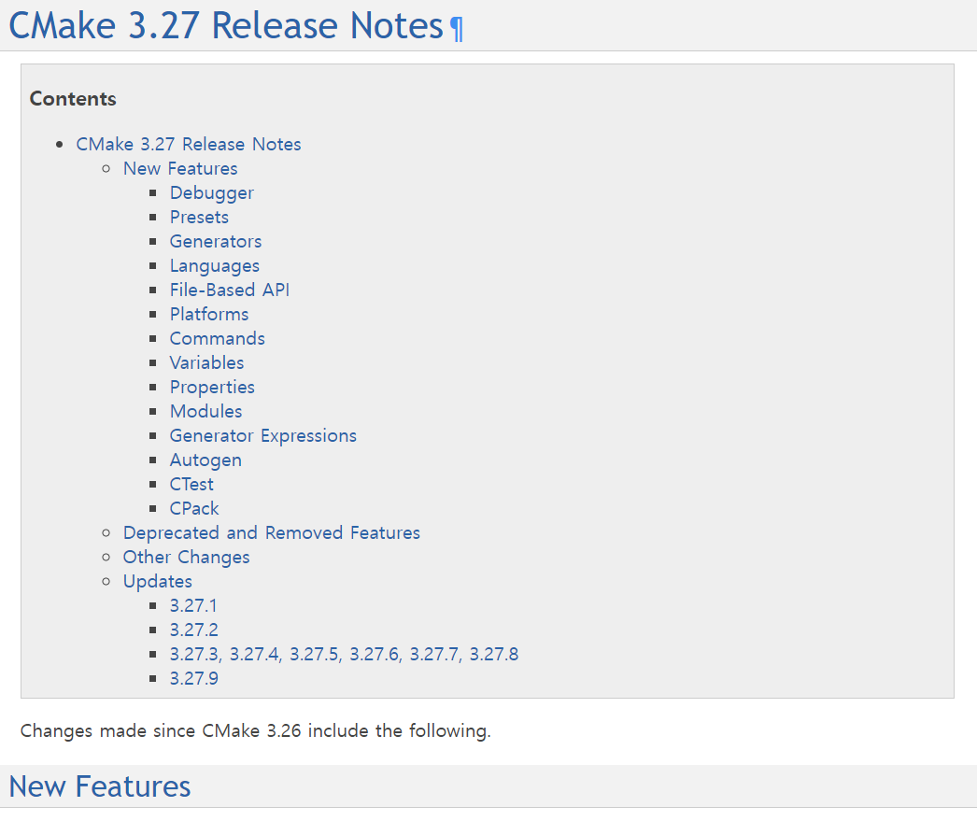
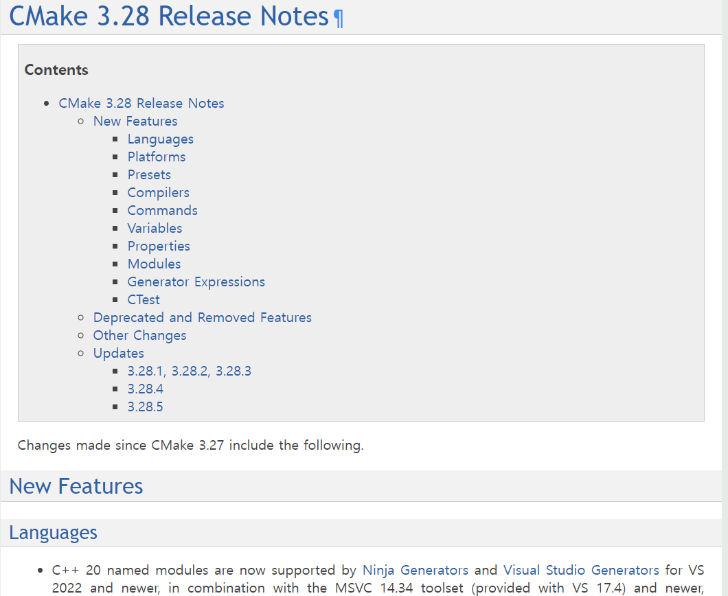
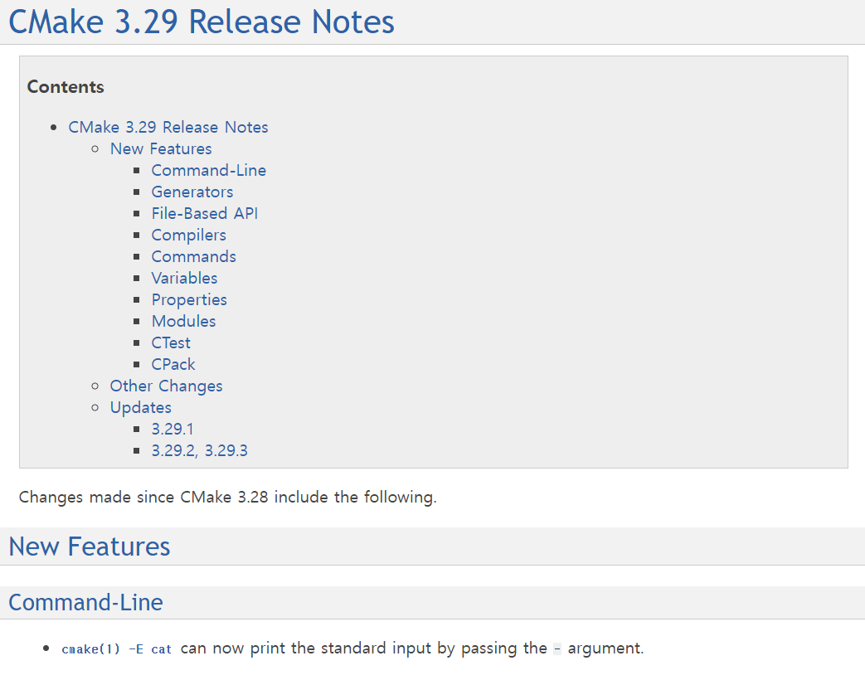
BUSINESS PRESENTATION
I.
CMake 패치노트
Notes:
다음으론 CMake의 최근 패치인 3.25부터 3.29까지의 주요 내용을 살펴보면서 향후 방향성에 대해 유추해보겠습니다.

Slide 30




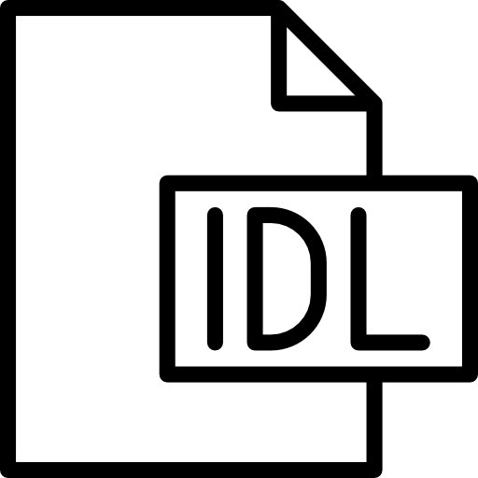
I.
Presets 업데이트
스키마 버전 6 업데이트,
단일 명령으로 다양한 작업 실행 가능
주요 패치 사항
언어 업데이트
C++26 및 CUDA 언어 지원 추가
3.25
커맨드라인 업데이트
단일 명령으로
configure, build, test, package 작업 실행 가능
환경 업데이트
Tasking 컴파일러 도구 세트 지원 추가
Notes:
3.25의 경우에는 Presets 업데이트를 통해 스키마 버전 6 업데이트, 단일 명령으로 다양한 작업 실행 가능해졌습니다. 언어 업데이트를 하면서 C++26 및 CUDA 언어 지원이 추가되었습니다. 커맨드라인 업데이트를 하면서 단일 명령으로 configure, build, test, package 작업 실행 가능해졌고, 환경 업데이트를 통해 Tasking 컴파일러 도구 세트 지원이 추가되었습니다.

Slide 31


I.
새로운 언어 추가
ARM 어셈블러 언어 지원
주요 패치 사항
새로운 커맨드 추가
CMake -E copy_directory_if_different 명령 추가
3.26
로그 업데이트
configure-time 체크의 YAML 로그 파일 생성
파일 - API 업데이트
fileSets 필드 추가, configureLog 객체 유형 추가
Notes:
3.26의 경우에는 새로운 언어 추가를 통해 ARM 어셈블러 언어를 지원하게 되었고, 새로운 커맨드 추가를 통해 CMake -E copy_directory_if_different 명령이 추가 되었습니다. 로그 업데이트를 통해 configure-time 체크의 YAML 로그 파일 생성이 가능해졌고, 파일-API 업데이트를 함으로써 fileSets 필드와 configureLog 객체 유형이 추가되었습니다.

Slide 32


I.
디버거 지원
대화형 디버깅을 위한 CMake-debugger 옵션 추가
주요 패치 사항
Presets 업데이트
스키마 버전 7 지원 및 include 필드 업데이트
3.27
생성기 업데이트
Makefile 및 Ninja 생성기에 의존성 파일 지원 추가
언어 업데이트
C++ 언어에서 새로운 파일 확장자 지원
Notes:
3.27의 경우에는 대화형 디버깅을 위한 CMake –debugger 옵션이 추가되었고, 스키마 버전 7 지원 및 include 필드 업데이트가 이루어졌습니다. 또한 Makefile 및 Ninja 생성기에 의존성 파일 지원이 추가되었고, CXX 언어에서 새로운 파일 확장자 지원이 가능해졌습니다.

Slide 33

I.
언어 업데이트
C++ 20 명명된 모듈 지원 및 HIP 언어 지원 추가
주요 패치 사항
플랫폼 업데이트
Apple .xcframework 폴더 및
visionOS 및 해당 SDK 지원 추가
3.28
Presets 업데이트
스키마 버전 8 지원 및 $schema 필드 추가
Notes:
3.28의 경우에는 C++ 20 명명된 모듈 지원 및 HIP 언어 지원 추가와 apple .xcframework 폴더 및 visionOS 및 해당 SDK 지원이 추가되었고, Presets 스키마 버전 8 지원 및 $schema 필드가 추가되었습니다.

Slide 34
I.
새로운 커맨드 추가
CMake -E cat 명령 표준 입력 출력 지원
주요 패치 사항
생성기 업데이트
Visual Studio 생성기에 fortran 필드 추가
3.29
파일 - API 업데이트
codemodel 버전 2.7 업데이트
Notes:
3.29에서는 CMake -E cat 명령 표준 입력 출력 지원과 Visual Studio 생성기에 fortran 필드 추가, codemodel 버전 2.7 업데이트와 같은 파일-API 업데이트가 이루어졌습니다.

Slide 35
BUSINESS PRESENTATION
1
다양한 플랫폼 및 언어 지원의 강화
CMake는 다양한 운영체제와 하드웨어 아키텍처를 지원하며,
이 범위가 지속적으로 확대될 것
II.
2
간편한 빌드 및 관리를 위한 기능 추가
주요
기능 발전
CMake는 복잡한 프로젝트를 손쉽게 관리할 수 있도록
더욱 강력한 기능을 제공할 것
3
개발자 편의성과 유연성 강화
CMake는 다양한 도구와의 연동을 통해
개발자들의 프로젝트를 효율적으로 개발하고 관리할 수 있도록 개선될 것
Notes:
이러한 패치내용을 통해 주요 기능 발전을 살펴보면 다양한 플랫폼 및 언어 지원의 강화, 간편한 빌드 및 관리를 위한 기능 추가, 개발자 편의성과 유연성 강화가 이루어진 것을 알 수 있습니다.

Slide 36
BUSINESS PRESENTATION
II.
다양한 플랫폼 및 언어 지원의 강화
언어 업데이트
3.25
주요
기능 발전
C++26 및 CUDA 언어 지원 추가
3.28
플랫폼 업데이트
Apple .xcframework 폴더 및
visionOS 및 해당 SDK 지원 추가
Notes:
우선 3.25에서의 언어 업데이트, 3.28에서의 플랫폼 업데이트와 같은 패치를 보았을 때 Apple의 새로운 플랫폼인 visionOS 및 해당 SDK를 지원하는 기능이 추가되고, C++ 및 CUDA 언어에서의 최신 표준 및 도구의 지원이 개선된 것을 확인할 수 있습니다. 이러한 패치는 CMake가 다양한 플랫폼과 언어를 지원하고 개발자들이 최신 기술을 활용할 수 있도록 하는 방향으로 발전할 것을 유추할 수 있습니다.

Slide 37
BUSINESS PRESENTATION
II.
간편한 빌드 및 관리를 위한 기능 추가
3.25
Presets 업데이트
스키마 버전 6 업데이트,
단일 명령으로 다양한 작업 실행 가능
주요
기능 발전
Presets 업데이트
스키마 버전 7 지원 및 include 필드 업데이트
3.27
3.28
Presets 업데이트
스키마 버전 8 지원 및 $schema 필드 추가
Notes:
다음으로 3.25, 3.27, 3.28에서의 프리셋 업데이트와 같은 패치 내용을 보았을 때 Presets 스키마의 업데이트 및 단일 명령으로 다양한 작업을 실행하는 기능의 추가는 프로젝트 설정 및 빌드 관리를 보다 편리하게 만들어준다는 것을 확인할 수 있습니다. 이는 향후 CMake가 사용자들이 프로젝트 설정과 빌드를 더욱 편리하게 관리할 수 있도록 발전할 것을 나타내기도 합니다.

Slide 38
BUSINESS PRESENTATION
II.
개발자 편의성과 유연성 강화
커맨드라인 업데이트
단일 명령으로
configure, build, test, package 작업 실행 가능
3.25
주요
기능 발전
3.26
새로운 커맨드 추가
CMake -E copy_directory_if_different 명령 추가
새로운 커맨드 추가
CMake -E cat 명령 표준 입력 출력 지원
3.29
Notes:
마지막으로 3.25, 3.26, 3.29에서의 커멘드 관련 패치를 보았을 때 최근 패치에서는 다양한 환경 변수와 변수의 추가, Generator Expressions 등의 새로운 기능이 도입되어 개발자들이 프로젝트를 쉽게 개발하고 유지 보수할 수 있도록 도와준다는 것을 확인할 수 있습니다. 그리고 이는 향후 CMake가 개발자들이 프로젝트를 효율적으로 개발하고 관리할 수 있도록 하는데 중점을 둘 것을 의미하기도 합니다.

Slide 39


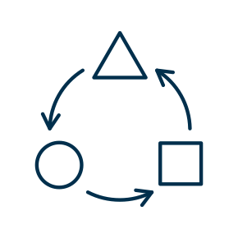



III.
CMake의 향후 방향성
통합 및 협업
다른 도구들과의 원활한 연동을 통해
개발자 생태계를 확장하고 있음
커뮤니티 상호작용
지속적 발전
활발한 CMake 커뮤니티가 존재하며,
개발자들은 여기서 정보와 솔루션을
공유하고 있음
새로운 기능과 성능 향상을 통해
지속적으로 발전하고 있음
Notes:
CMake는 다른 도구들과의 원활한 연동을 통해 개발자 생태계를 확장하고 있고, 활발한 CMake 커뮤니티가 존재하며, 개발자들은 여기서 정보와 솔루션을 공유하고 있습니다. 또한 CMake는 새로운 기능과 성능 향상을 통해 지속적으로 발전하고 있습니다. 이를 바탕으로 결론적으로 Cmake의 향후 방향성에 대해서 정리해보면 Apple의 새로운 플랫폼인 visionOS 및 해당 SDK를 지원하는 기능이 추가되고, C++ 및 CUDA 언어에서의 최신 표준 및 도구의 지원이 개선되는 등 현재의 CMake의 장점을 살려 더 다양한 플랫폼과 언어를 지원하려는 것을 확인할 수 있습니다. 또한, Presets 스키마의 업데이트 및 단일 명령으로 다양한 작업을 실행하는 기능의 추가뿐만 아니라 다양한 환경변수와 변수의 추가, Generator Expressions 등의 새로운 기능이 도입되고 있는 것을 통해 향후 CMake가 사용자들이 프로젝트 설정과 빌드를 더욱 편리하게 관리할 수 있도록 할 뿐만 아니라 개발자들이 프로젝트를 효율적으로 개발하고 관리할 수 있도록 발전할 것으로 기대됩니다.

Slide 40
참고 문헌
01.
https://gist.github.com/luncliff/6e2d4eb7ca29a0afd5b592f72b80cb5c https://www.tuwlab.com/ece/27234
https://growingdev.blog/entry/CMake-%EC%86%8C%EA%B0%9C
02.
https://cmake.org/history/
https://www.kitware.com/cmake-3-29-1-available-for-download/ https://blog.naver.com/ycpiglet/222605904158
03.
https://modoocode.com/332 https://nx006.tistory.com/36 https://csj000714.tistory.com/806 https://www.youtube.com/watch?v=UH6F6ypdYbw&t=292s
04.
https://gitlab.kitware.com/cmake/cmake

Slide 41
Q & A
www.miricompany.com

Slide 42

Thank you
감사합니다
www.miricompany.com

